Slide 1
Chào mừng các em học sinh
Tự nhiên Xã hội
Bài 29 Mặt trời, trái đất, mặt trăng (tiết 2)

Slide 2
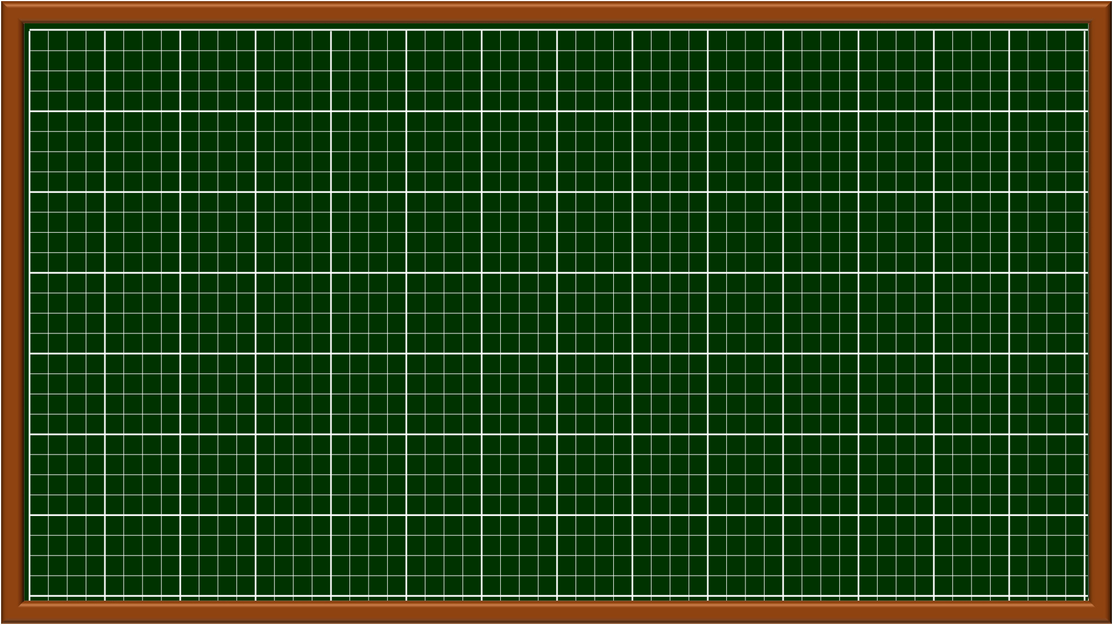
Thứ 7 ngày 5 tháng năm 2025
Tự nhiên và xã hội
Mặt trời, trái đất, mặt trăng (tiết 2)

Slide 3
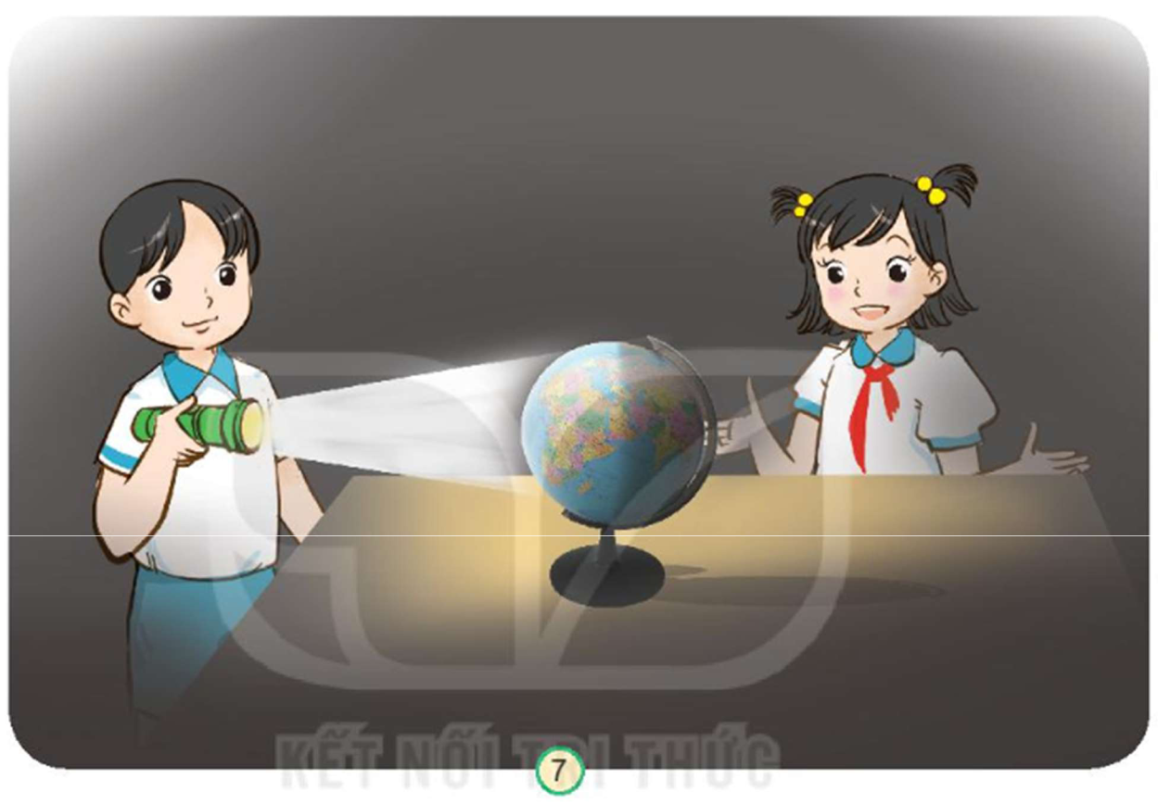
Câu 1: Cùng Minh và Hoa thực hiện:
Đóng cửa sổ hoặc kéo rèm cho phòng tối.
Sử dụng đèn pin tượng trưng cho Mặt Trời chiếu vào quả địa cầu tượng trưng cho Trái Đất.
Nhận xét phần sáng (ngày), phần tối (đêm) trên Trái Đất.
Nhận xét:
Đèn pin không chiếu sáng toàn bộ bề mặt Trái Đất cùng một thời điểm. Vì Trái Đất có dạng hình cầu.
Phần được mặt trời chiều sáng là ban ngày, phần không được chiếu sáng là ban đêm.
Sự thay đổi ngày và đêm kế tiếp nhau liên tục.

Slide 4
Câu 2: Vì sao toàn bộ bề mặt của Trái Đất không được Mặt Trời chiếu sáng cùng một lúc?
Vì Trái Đất có dạng hình cầu và nó tự quay quanh trục của nó liên tục nên mặt trời không thể chiếu sáng toàn bộ bề mặt trái đất cùng lúc.
Câu 3: Quay quả địa cầu theo chiều chuyển động của Trái Đất quanh mình nó, nhận xét sự thay đổi của ngày và đêm.
Sự thay đổi ngày và đêm kế tiếp nhau liên tục. Phần được mặt trời chiều sáng là ban ngày, phần không được chiếu sáng là ban đêm.

Slide 6
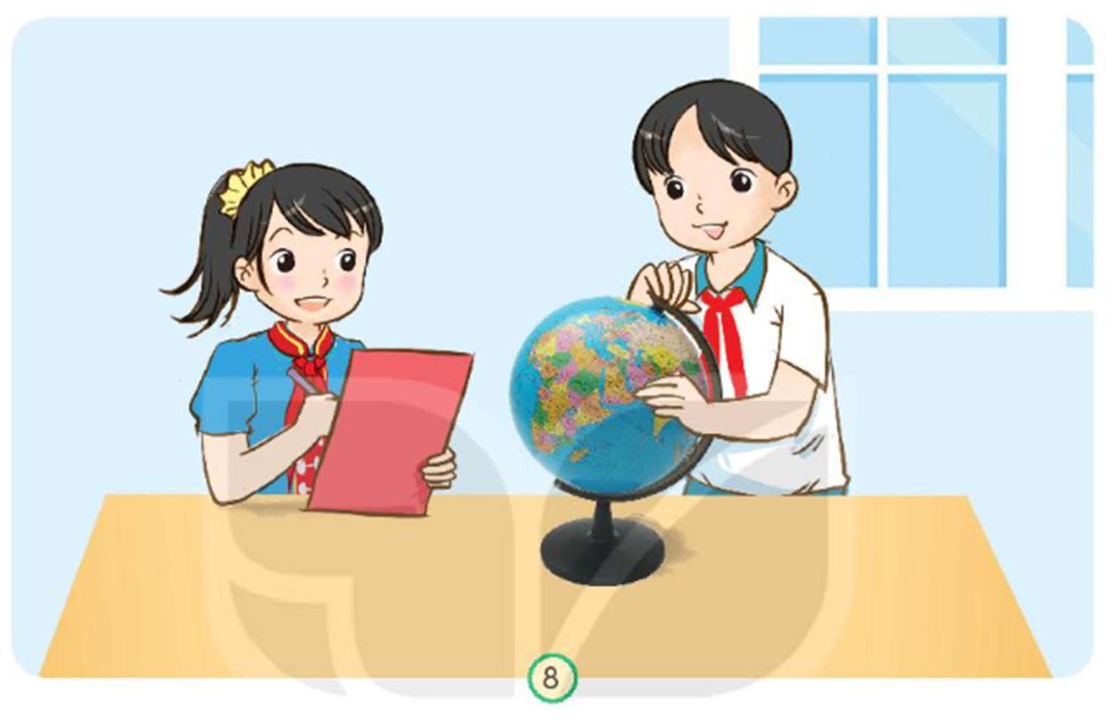
Thực hành với quả địa cầu.
Chỉ vị trí của Việt Nam trên quả địa cầu.
Quay quả địa cầu theo chiều chuyển động của Trái Đất quanh mình nó.
Xác định khi nước ta là ngày thì những nước nào là đêm và ngược lại?
Học sinh xác định vị trí của Việt Nam.
Quay quả địa cầu theo chiều chuyển động của Trái Đất quanh mình nó thì khi nước ta là ngày thì Hoa Kỳ là đêm và ngược lại: Hoa Kỳ là ngày thì Việt Nam là đêm.

Slide 7
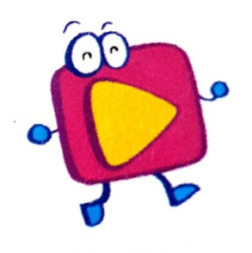
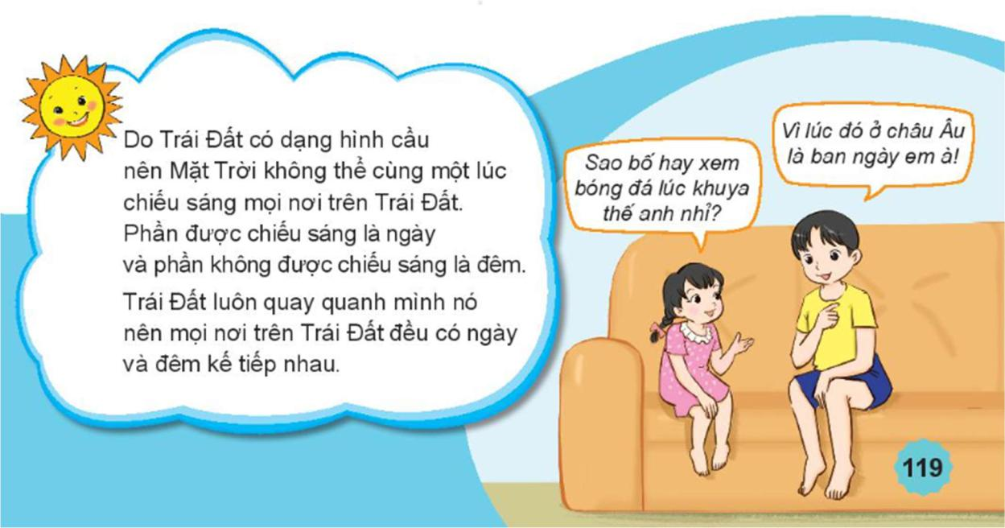
Điều gì sẽ xảy ra nếu Trái Đất ngừng quay?
Nếu Trái Đất ngừng quay thì một nửa Trái Đất sẽ luôn là ban ngày và nửa còn lại sẽ luôn là ban đêm. Sự sống sẽ không thể tiếp diễn.

Slide 8
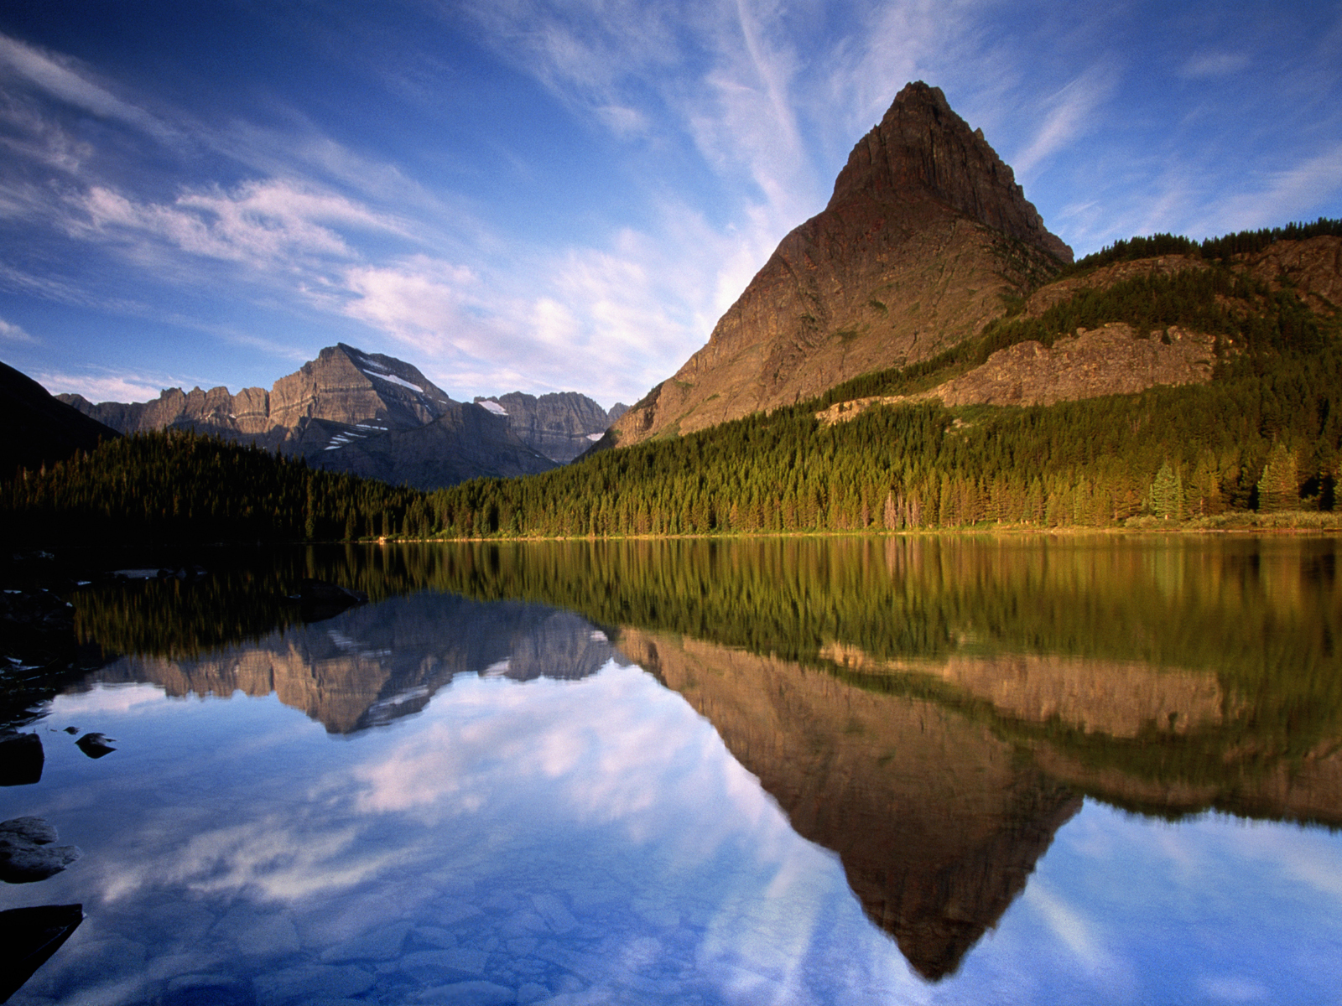
CỦNG CỐ - DẶN DÒ- NHẬN XÉT

